Slide 1

六年级 数学 人教版小学数学 上册
比
体会生活中的倍数关系
认识比的意义与读写方法
探究比的基本性质与应用
Notes:
教材中的神舟五号故事，展示了长十五厘米、宽十厘米的旗帜。长和宽的关系，除了用除法表示，还可以用比表示。今天从这个例子出发，认识比，并试着化简。
教材来源：E:\小学教材_统编人教版\数学_人教版\义务教育教科书 · 数学六年级上册.pdf
PDF页码：51

Slide 2
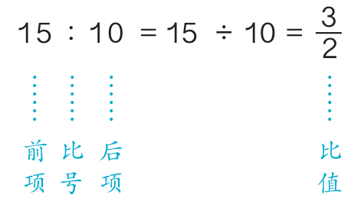
六年级 数学 人教版小学数学 上册
比的意义与各部分名称
两个数的比表示两个数相除
15比10记作15:10，:是比号
比号前面的数叫前项，后面叫后项
比的前项除以后项的商叫作比值
Notes:
长15厘米、宽10厘米，长和宽的比是15比10，记作15:10。两个数的比表示两个数相除。比号前面的数叫前项，后面的数叫后项，前项除以后项所得的商叫作比值。
老师，比和比值有什么区别呢？比值能写成小数吗？
比表示两个数相除的关系，用比号连接；而比值是除法算出来的商，是一个数值。比值通常用分数表示，也可以用小数或整数表示。比如15:10的比值是二分之三，也就是1.5。
教材来源：E:\小学教材_统编人教版\数学_人教版\义务教育教科书 · 数学六年级上册.pdf
PDF页码：52

Slide 3
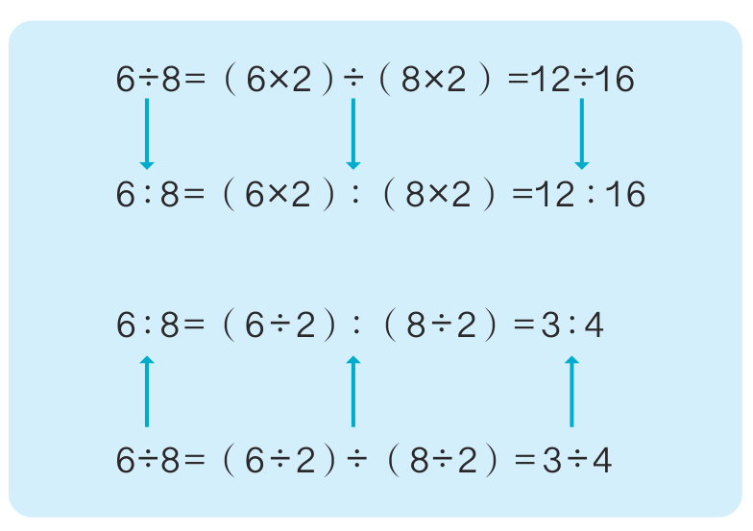
六年级 数学 人教版小学数学 上册
比与除法的联系及基本性质
比的后项相当于除数，不能为0
前后项同时乘或除以相同的数
0除外，比值保持不变
这叫作比的基本性质
Notes:
比的前项相当于除法里的被除数，后项相当于除数，所以比的后项不能为0。比的前项和后项同时乘或除以相同的数（0除外），比值不变，这叫作比的基本性质。
老师，为什么比的基本性质里必须加上“0除外”呢？
因为比的后项相当于除数。如果乘0，后项就变成了0；而0不能做除数，除以0也没有意义。所以必须把0除外，比值才能保持不变。
教材来源：E:\小学教材_统编人教版\数学_人教版\义务教育教科书 · 数学六年级上册.pdf
PDF页码：53

Slide 4
六年级 数学 人教版小学数学 上册
尝试化简比
教材例题：旗帜长180厘米，宽120厘米
把长与宽的比180:120化为最简整数比
想一想：前后项可以同时除以几？
可以暂停视频，想好再继续。
Notes:
教材中另一面旗帜长一百八十厘米，宽一百二十厘米。请把长和宽的比化成最简单的整数比。利用刚才的基本性质，前项和后项可以怎样变化，才能保持比值不变？
教材来源：E:\小学教材_统编人教版\数学_人教版\义务教育教科书 · 数学六年级上册.pdf
PDF页码：[51, 52, 53]

Slide 5
六年级 数学 人教版小学数学 上册
整数比的化简解答
180和120的最大公因数是60
前后项同时除以60，得到3:2
3和2互质，已经是最简整数比
Notes:
我们来看解答。最简单整数比的前后项必须是互质的整数。180和120的最大公因数是60，前后项同时除以60，得到3:2。也可以先同时除以10得18:12，再除以6，结果同样是3:2。
教材来源：E:\小学教材_统编人教版\数学_人教版\义务教育教科书 · 数学六年级上册.pdf
PDF页码：[51, 52, 53]

Slide 6
六年级 数学 人教版小学数学 上册
最简单的整数比
最简整数比：前后项是互质数
化简整数比：同时除以最大公因数
也可分步除以公因数逐步约分
Notes:
我懂了！化简整数比就像分数约分一样，只要利用比的基本性质，除以公因数直到前后项互质就行了。
非常棒的领悟！最简单的整数比必须满足两点：第一是整数，第二是互质。利用比的基本性质化简，能让数量关系变得更加简明清晰。
教材来源：E:\小学教材_统编人教版\数学_人教版\义务教育教科书 · 数学六年级上册.pdf
PDF页码：[51, 52, 53]

Slide 7
六年级 数学 人教版小学数学 上册
学习总结与巩固练习
练习：化简24:36
24和36同时除以12，得到2:3
自检：前后项互质，比值保持不变
Notes:
最后试着化简二十四比三十六。它们的最大公因数是十二，前后项同时除以十二，得到二比三。自检两点：二和三互质，原比与新比的比值都等于三分之二。化简比改变了表达，比值没有改变。
教材来源：E:\小学教材_统编人教版\数学_人教版\义务教育教科书 · 数学六年级上册.pdf
PDF页码：[51, 52, 53]

